Slide 1
Web 系统测试
1.0 软件测试基础课程内容回顾

Slide 2
课程介绍
课程内容
基础知识复习与练习 （4）
探索性软件测试 （3）
敏捷测试 （2）
安全测试 （2）

Slide 3
课程介绍
考核方式：笔试
平时成绩：30%
期末考试：70%

Slide 4
目 录
测试基础理论
黑盒测试
白盒测试
专题化测试
测试文档书写

Slide 5
测试基础理论
什么是软件测试
使用人工或自动手段来运行或测试某个系统的过程，目的在于检验其是否满足规定的需要或是弄清楚预期结果与实际结果之间的差别
为什么要进行软件测试
怎样做软件测试

Slide 6
测试基础理论
基础概念：测试流程、测试过程管理
黑盒测试
白盒测试
专题化测试
测试文档

Slide 7
基础概念
测试用例
是一组测试输入、执行条件和预期结果，目的是要满足一个特定的目标，比如执行一条特定的程序路径或检验是否符合一个特定的需求
测试缺陷
软件测试员认为软件难以理解、不易使用、运行速度缓慢，或者最终用户认为不好
软件未达到需求规格说明书中指明的功能
软件出现了需求规格说明书中指明不该出现的错误
软件功能超出需求规格说明书中指明的范围
软件未达到需求规格说明书中虽未指出但应达到的目标

Slide 8
基础概念
黑盒
白盒
静态
动态
通过性测试
失效性测试

Slide 9
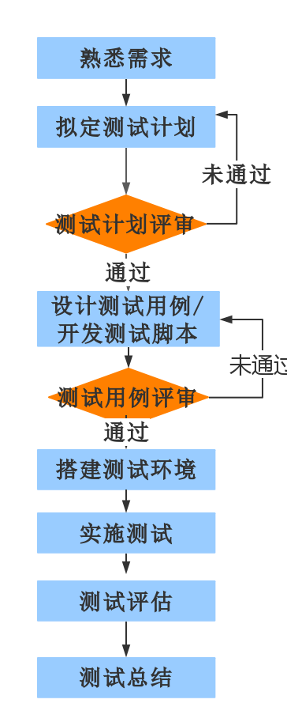
测试流程

Slide 10
测试过程管理
计划
用例
缺陷管理以及缺陷跟踪
测试过程总结
书写测试报告

Slide 11
黑盒测试
评价测试用例的标准
1 测试用例对被测对象的覆盖率（即完备性） 2 测试用例对缺陷的定位能力 3 测试用例的冗余程度 4 测试用例的数量 5 测试用例设计的复杂度

Slide 12
黑盒测试
黑盒测试用例设计方法
等价类划分
边界值分析
正交实验法
决策表法
因果图法
场景法
状态迁移法
错误推测法
Notes:
等价类：涉及输入、输出都需要
边界值：涉及数值
正交：输入条件比较多，输入条件的参数比较多
因果、决策：输入、输出比较多，且相互制约
场景法：流程相关
状态迁移：涉及状态比较多
错误推测：相当于探索

Slide 13
白盒测试
静态白盒测试
代码检查
静态结构分析
代码质量度量
动态白盒测试
对于判定的测试
对于路径的测试
对于循环的测试
对于变量的测试
Notes:
代码评审
静态结构分析：函数调用关系
代码质量度量
ISO9126
判定：
语句覆盖、判定覆盖……
路径：基于独立路径的测试
循环：单节点循环、嵌套循环、串联循环……
变量：定义、清除、定义使用路径

Slide 14
专题化测试
单元测试
集成测试
系统测试
回归测试
冒烟测试
Notes:
单元：针对每一个单元进行测试（桩、驱动）
集成：单元与单元组合在一起进行，成对、邻居、独立路径集成
自顶向下 自底向上 三明治集成
系统：软、硬件一起
回归：每一类型测试中，经开发人员修改后进行的专项测试
冒烟：上线前对主要功能进行测试

Slide 15
测试文档书写
测试计划
测试报告
Notes:
测试计划
测试报告

Slide 16
总结
测试基础理论
黑盒测试
白盒测试
专题化测试
测试文档书写

Slide 17
任务分配
分组（定组长）
搭环境（仿JD网站）并熟悉改系统
写出测试计划提交到禅道
禅道访问地址：
http://10.7.1.9/zentao/www/user-login-L3plbnRhby93d3cvY29tcGFueS1icm93c2UuaHRtbA==.html

Slide 18
Question

